Slide 1
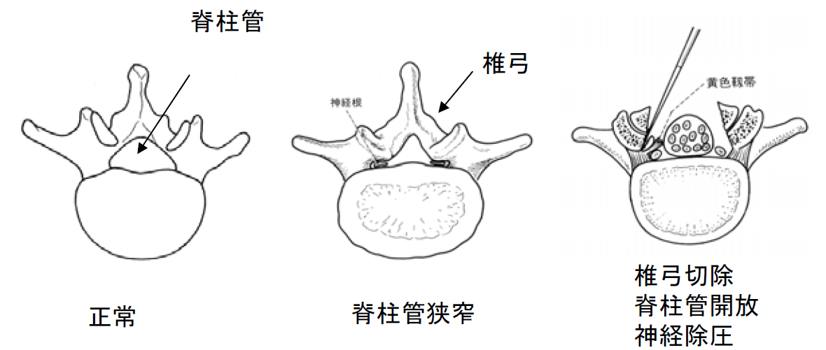
私は，患者様の（手術，麻酔，治療法）について，次のとおり説明いたしました． Ⅰ 現在の診断名，原因 1 診断名： 腰部脊柱管狭窄症 2 原因： 腰椎の脊柱管（その中に神経があります）の狭窄により神経が圧迫 され坐骨神経の症状が生じています． Ⅱ 予定されている手術の名称と方法 1 麻酔： 全身麻酔 2 手術名： 腰椎椎弓切除術 3 方法： 腰部の後方を切開します．腰椎の一部（椎弓）を切除し， 脊柱管を開放し，神経の圧迫を除きます． 手術日： 年 月 日 退院予定日： 月 日（手術日＋9日） 9日で退院が難しい場合は，転院の調整もいたします．
説明書（手術，麻酔，治療法）

Slide 2
Ⅲ 手術に伴い期待される効果と限界 1 効果： 坐骨神経症状の軽減が期待されます（約６０％）． 2 限界：症状の一部が残存する可能性があります．とくに，しびれ感は残存 する可能性があります（約５０％）．椎間板の変性は残るので，ある程度， 腰痛は残存します（７５％）． Ⅳ 手術を受けない場合に予測される病状の推移と可能な他の治療法 1 予測される病状の推移： 坐骨神経症状が持続することが予測されます． 2 可能な他の治療法：腰椎の安静，コルセット，鎮痛剤，神経ブロック， 牽引などが考えられます． Ⅴ 予測される合併症とその危険性 1 麻酔に伴う合併症： 稀ではありますが，気管の腫脹，血圧低下などの可能 性があります．肺炎，脳卒中，心筋梗塞，麻酔のアレルギーなどで死亡する可 能性もあります（1％以下）． 2 手術操作によって，神経を障害する可能性があり，麻痺の悪化もありえます （数％）． 3 感染症：手術では最大限清潔な操作を行っておりますが，感染の危険は ゼロではありません（約１％）． 4 血栓症： 術後に足の静脈内で血が固まり詰まることがあります．この場合 は足がむくむだけでなく，血の固まりが心臓や肺などにとぶ可能性があります． 心臓や肺などの血管が詰まると命にかかわります（１％未満）． 定期的に検査を行って，この徴候が見られたら固まりを溶かすよう点滴を行い ます． 5 輸血に伴う合併症：手術中，あるいは手術後に必要になった場合，輸血の 可能性があります．その場合，輸血による副作用が出現する可能性があります． 6 その他： 硬膜外血腫（1％）・・・緊急で血腫除去術を行う可能性． 脊髄液漏出，術中の体位（腹臥位）による皮膚圧迫（顔面，眼球，胸部，骨盤部 など）・大腿皮神経麻痺（大腿前面のしびれ感），長期的に硬膜周囲の瘢痕，硬膜内の神経癒着，椎弓切除による脊椎の不安定性など．

Slide 3
Ⅵ 予測できない偶発症の可能性とそれに対する対応策 偶発的な合併症が出現する危険性もありますが、これらに対しては適宜病状 を説明した上で治療に努めます． Ⅶ 説明方法 （口頭、診療録、画像、図、模型、その他） 上記方法を使って説明をしました． Ⅷ 同席者 ・患者側氏名： ・病院側氏名： 平成 年 月 日 岡山大学病院 整形外科 主治医（署名） 医師（署名） 承 諾 書 私は現在の病状及び手術、麻酔、治療法の必要性とその内容、これに伴う 危険性について十分な説明を受け、理解しましたのでその実施を承諾します。 なお、実施中に緊急の処置を行う必要性が生じた場合には、適宜処置される ことについても承諾します． 平成 年 月 日 患者 住所 氏名（署名） ㊞ 同意者 住所 氏名（署名） ㊞ （患者との続柄 ） 病院長殿

